Slide 1

Lab 7
Amplificación del ARN Ribosomal 18S de células Raji mediante
PCR en tiempo real
Biol 3908 – Lab Biología Molecular
José A. Cardé-Serrano, PhD
Departamento de Biología
UPR Arecibo

Slide 2
Objetivos
Al finalizar el ejercicio el estudiante podrá:
• Distinguir entre PCR tradicional y PCR en tiempo real
• Comparar el mecanismo de detección de amplificación de ADN con SYBR Green y TaqMan
• Enumerar aplicaciones del PCR en tiempo real
• Conocer el funcionamiento de un termociclador de PCR en tiempo real

Slide 3
introducción
PCR – Convencional : “end point”
Síntesis de miles de copias del fragmento molde
Detección de cantidades extremadamente pequeñas
Replicación in vitro, DPDD
Repeticiones cíclicas
Denaturar
Hibridizar
Extender
Visualizado en electroforesis de agarosa
EtBr y luz UV (32P o fluorescencia)
Hay que esperar que termine el proceso (end)

Slide 4
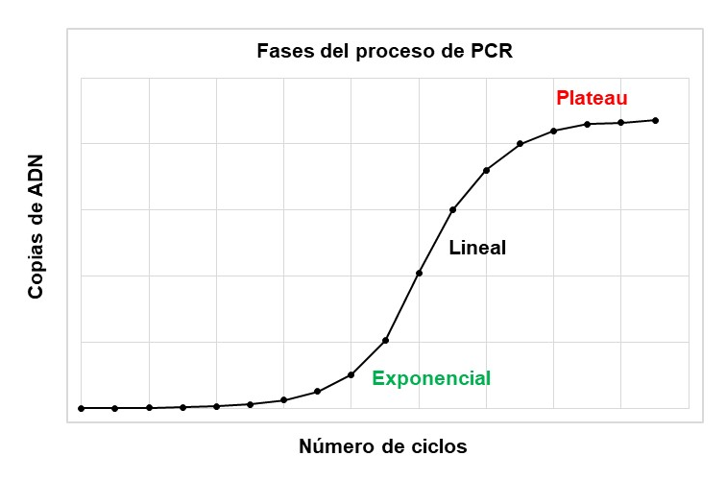
PCR: Convencional
Tiene 3 fases
Exponencial
  Específica y precisa
  Duplicación del DNA
Lineal
  Alta variabilidad
  Se consumen reactivos
  Disminuye la reacción
Plateau
  No hay mas producto
  Degradación de productos
  Detección con EtBr
  Limite de detección
  Agarosa – pobre resolución
Eavluación cualitativa
Está o no está? Como está?
Notes:
Algun conocimiento de la hebra molde hay q tener para diseñar los cebadores

Slide 5
PCR: Real time PCR
Es cuantitativo: qPCR
Variaante de la técnica donde la detección del producto es en tiempo real
En la fase exponencial
No al final
No agarosa, no EtBr
Acumulación de fluorescencia ciclo a ciclo
Mas resolución
Resultados cuantitativos
Notes:
Algun conocimiento de la hebra molde hay q tener para diseñar los cebadores

Slide 6
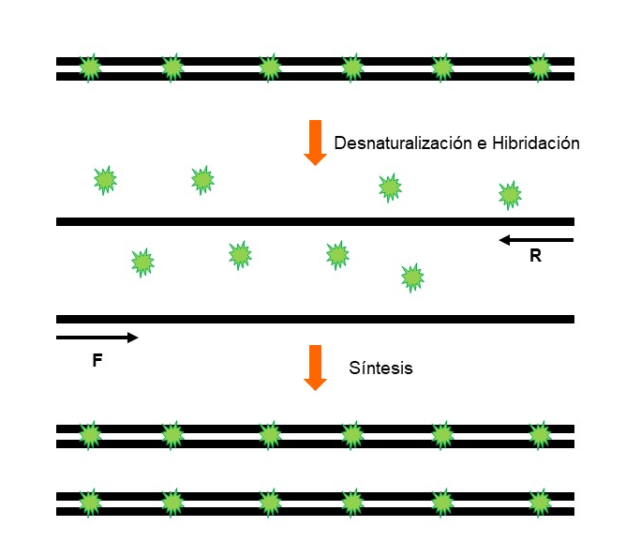
PCR: real time pcr
Métodos Detección
Fluoróforos – 1er método
SYBR Green
Se une a DNA DS
Absorbe 497 nm (azul)
Emite 520nm (verde)
Se incluye desde comienzo
Como cambiará la fluoresencia?
Limitacion?
  Todo DNADS emite
Notes:
Fluorescencia verde sera poca al principio y mucha al final
Cualquier DS Dna emitira fluorescencia

Slide 7
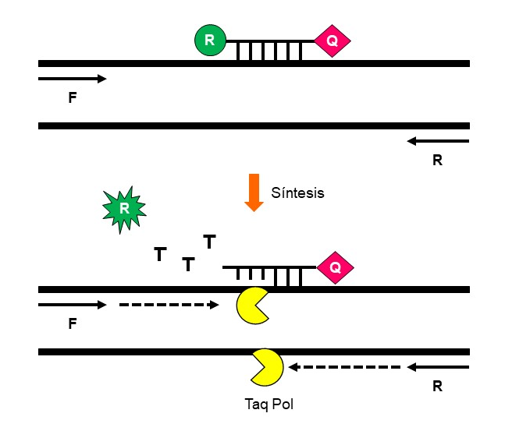
PCR: real time pcr
TaqMan – 2do método
Sonda que se hibridizará en algún punto entre los primers F/R
En su lado 5’ hay una molécula R- (reportero) de alta energía
En su lado 3’ hay una molécula Q, (quencher) de baja energía (Mientras Q este cerca de R no se emite energía)
DPDD- es polimerasa y exonucleasa
Durante extensión la exo separa a Q de R, PLT se emite luz
Mientras mas QR degradadas mas emisión de luz detectada
Mecanismo de TaqMan
La cantidad de energía emitida es
directamente proporcional a la cantidad
de QR degradadas

Slide 8
PCR: real time pcr
Ambos métodos miden acumulación de fluorescencia
Síntesis de DNA
Umbral: punto donde la fluorescencia es detectable
CT: ciclo donde se alcanza el umbral
Relación entre [DNA original] y rapidez en llegar al umbral y Ct
Ventajas de qPCR
  Datos recopilados en fase exponencial, no hay degradación aun
  Aumento en fluorescencia es directamente proporcional al número de copias DNA amplificado
  Mayor rango y sensitividad de detección
  No hace falta esperar, ni agarosa, EtBR etc

Slide 9
Objetivo
Utilizaremos qPCR para amplificar rRNA 18S provenientes de celulas Raji
Proviene de un RT PCR para hacer cDNA que será el molde
https://www.youtube.com/watch?v=4QMr-R65Fdc

Slide 10
Materiales y Equipo
Materiales y Equipo
Termociclador de Tiempo Real
Cebadores con sonda Taqman
Agua destilada libre de DNAsa
Micropipetas con puntas
TE 1X
cDNA de células Raji (25 ng/μL)
Taq Polimerasa en Master Mix 2x
Placas con sello adhesivo
Microtubos de 1.5 ml

Slide 11
procedimiento
Cada grupo recibirá una alícuota de ADN diluído 1:1000 en TE 1x de un stock de cDNA con una concentración de 25 ng/μL.
- a que [ ]i estará su muestra?
2. Utilizando agua libre de nucleasas, realice diluciones en serie de este ADN, de tal manera que cada muestra esté 10 veces más diluída que la anterior, según se muestra en la figura 4.

Slide 12
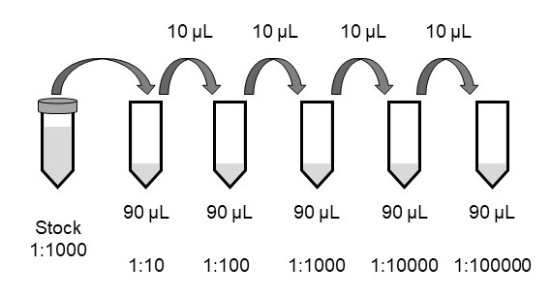
Fig 4 - Preparación de diluciones en serie de muestras de DNA para RT-PCR

Slide 13
procedimiento
3. Cada grupo recibirá una mezcla de reacción. Esta mezcla contiene todo lo necesario, excepto el ADN molde: master mix, cebadores F/R, sonda TaqMan y agua.
4.Se realizarán 5 puntos de dilución en triplicado para un total de 15 muestras y un control sin ADN molde en triplicado. Cada muestra debe ser preparada añadiendo 15 μL de la mezcla de reacción y 5 μL del ADN molde para un total de 20 μL. En el caso del control sin molde, se añaden 5 μL de agua en el lugar del ADN.
5. Se le indicará durante el periodo de laboratorio la ubicación de sus muestras en la placa.
Notes:
18muestras? 15 con diluciones y 3 sin DNA?

Slide 14
Resultados
Aneje copia de la gráfica resultante del proceso de amplificación en el espacio provisto a continuación.
Determine el valor CT para cada una de las diluciones del ADN molde. 1:10 ____________ 1:100 ____________ 1:1,000 __________
1:10,000 _________ 1:100,000 ________
Notes:
Ct: ciclo donde se comienza a detectar la fluorescencia (umbral)

Slide 15
Preguntas
¿Qué muestra mostró el valor CT mayor? ¿Cuál mostró el valor CT menor? Explique ______________________________________________________________________________
¿Cómo utilizaría qPCR para comparar la presencia de ADN viral en muestas de pacientes infectados? ______________________________________________________________________________
En este ejercicio se detectó ADN complementario al ARN ribosomal 18S eucariótico. ¿Qué paso intermedio se tuvo que realizar para poder utilizar PCR para detección de ARN? Explique ______________________________________________________________________________
Resuma las ventajas de utilizar qPCR sobre el PCR tradicional y qué permite hacer esta técnica que sería muy difícil hacer con el PCR tradicional. ______________________________________________________________________________
Notes:
Cual usted esperaba que fuera la de mayor CT… explique.

Slide 16
referencias
ReApplied Biosystems Tutorial: Real Time PCR versus Traditional PCR
Arya M, Shergill IS, Williamson M, Gommersall L, Arya N, Patel HR (2006) Basic Principles of real time quantitative PCR, Expert. Rev. Mol. Diagn. (5) 209-19
National Center for Biotechnology Information:
https://www.ncbi.nlm.nih.gov/probe/docs/techqpcr/
https://www.youtube.com/watch?v=4QMr-R65Fdc

